Slide 1
SlideViewer
DemoSlide

Slide 2
スライド１
これはスライドのデモです
テスト１
テスト２

Slide 3
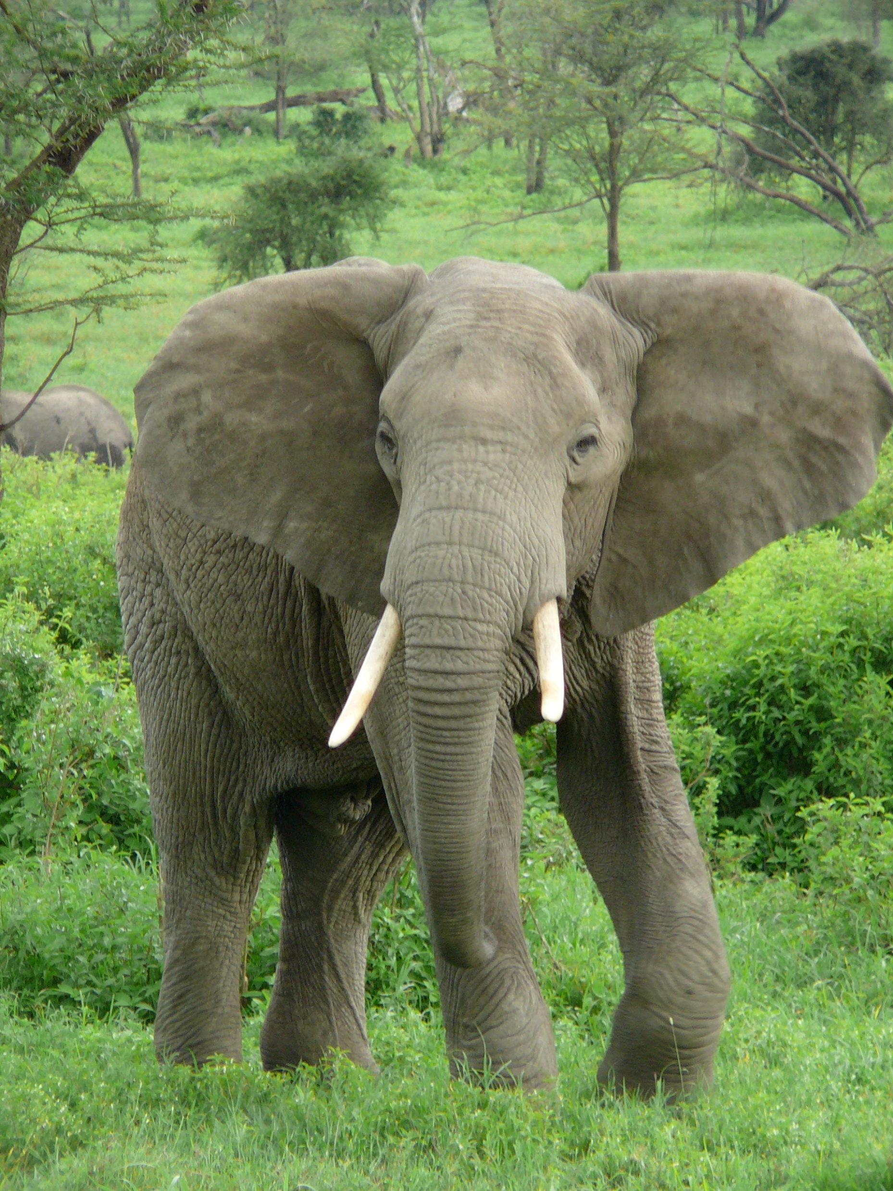
スライド２
ぞうかもしれない

